Slide 1




Vers un 4ème plan national maladies rares (PNMR4)
Mission Maladies Rares
Direction Générale de l’Offre de Soins (DGOS)
Vincent VAUCHEL
Chef de projet adjoint

Slide 2




Un peu d’histoire…
La mobilisation des pouvoirs publics, des professionnels et des associations :
mise en place des plans nationaux maladies rares depuis 2004
PNMR 1
PNMR 2
PNMR 3
2004 (05) 2008 (11)
2011 2014 (16)
2018 2022 (23)
Les MR deviennent un enjeu de santé publique
Labellisation de 131 CRMR
Structuration des 23 FSMR
Lancement des travaux pour la mise en place de la BNDMR
Fondation maladies rares
Lancement le 4 juillet 2018
5 ambitions / 55 actions
Mise en place des PEMR
Notes:
3 PLANS NATIONAUX DÉDIÉS À LA STRUCTURATION DE LA PRISE EN CHARGE DES MALADIES RARES ONT ÉTÉ MIS EN PLACE SUCCESSIVEMENT EN FRANCE
PNMR1 : La création de centres experts maladies rares a été l’une des missions fixées au 1er Plan National Maladies Rares (PNMR) 2005-2008, adopté dans le cadre de la loi relative à la politique de santé publique du 9 août 2004.
Il a permis la création de 131 Centres de Références Maladies Rares (CRMR). Ces centres experts spécialisés dans une ou plusieurs maladies rares permettent de mieux orienter les patients et leur famille ainsi que d’améliorer la prise en charge globale des maladies rares sur tout le territoire. Ce dispositif a été complété par l’identification de plus de 500 Centres de Compétence Maladies Rares (CCMR), ne bénéficiant pas de financement dédié, ayant pour vocation d’assurer la prise en charge des patients, au plus proche de leur domicile. Une base de données nationale, dédiée aux maladies rares, a également été structurée. Les Centres de Ressources et de Compétences de la Mucoviscidose (CRCM), des maladies hémorragiques et de la sclérose latérale amyotrophique, labellisés avant la mise en place du PNMR1, ont rejoint le dispositif maladies rares.
PNMR2 : Le 2ème Plan National (PNMR2 2011-2016) s’est inscrit dans la continuité en développant 23 Filières de Santé Maladies Rares (FSMR).
Leur objectif est de rassembler différents CRMR, CCMR et CRC concernés par un ensemble cohérent de maladies, proches dans leur manifestation, leurs conséquences ou leur prise en charge. Elles réunissent également les laboratoires de diagnostic et de recherche, les sociétés savantes, les associations de malades. Les FSMR doivent concourir à l’amélioration de la prise en charge des patients, au développement de la formation et de l’information ainsi qu’à la coordination de la recherche. Le PNMR2 a également promu la mise en place de réseaux européens de référence (ERN).
Ces 2 plans nationaux ont fait de la France le 1er pays européen à développer de tels engagements concernant les maladies rares. Suite à la relabellisation des CRMR et CCMR, on dénombre maintenant 387 CRMR et 1 800 CCMR sur tout le territoire Français.
PNMR3 : Le 3ème Plan National (PNMR3 2018-2022) s’articule autour de 5 ambitions :
l’innovation et la recherche ;
un diagnostic plus rapide pour réduire l’errance diagnostique ;
l’amélioration de la qualité de vie des personnes atteintes ;
la communication et la formation ;
la modernisation des organisations et l’optimisation des financements.
Les PEMR font partie des actions mises en place dans le cadre du PNMR3

Slide 3


PNMR3 2018-2023
Partager l’innovation, un diagnostic et un traitement pour chacun
5 ambitions
Permettre un diagnostic rapide pour chacun ;
Innover pour traiter ;
Améliorer la qualité de vie et l’autonomie des personnes malades ;
Communiquer et former ;
Moderniser les organisations et optimiser les financements.

Slide 4


Orienter (CRMR) + Coordonner (FSMR) + Partager (datas, BNDMR) : maison MR
Historique : les objectifs du 3ème Plan
PNMR 3 – 2018-2023
Des efforts de structuration et de coordination encore nécessaires.
Des défis spécifiques en termes de recherche.
La constitution nécessaire de bases de données nationales, et leur interaction avec les bases de données européennes.
Une Europe des maladies rares avec les 24 ERN à construire.
Place des parties prenantes et des associations dans le soin et dans la recherche pour une efficience des parcours :
Articulation entre l’organisation des soins, la production de connaissances et le retour vers le patient construisent un cercle vertueux :
AAP PNDS (+ de 300), AAP ETP (+ de 200), journées d’information,…
Structuration en centres de référence et en filières organise l’accès aux soins et à l’expertise pour tous : gouvernance des FSMR avec les associations, plateformes d’expertise maladies rares sur les territoires, formation initiale et continu des professionnels avec tous les acteurs,…
Innovations thérapeutiques et de nouvelles stratégies de prise en charge dans la recherche et dans le soin, recherche participative : en amont des registres, construction des endpoints pour les essais cliniques, retour des résultats de la recherche, la prise en compte du qualitatif en intégrant la parole des personnes malades

Slide 5
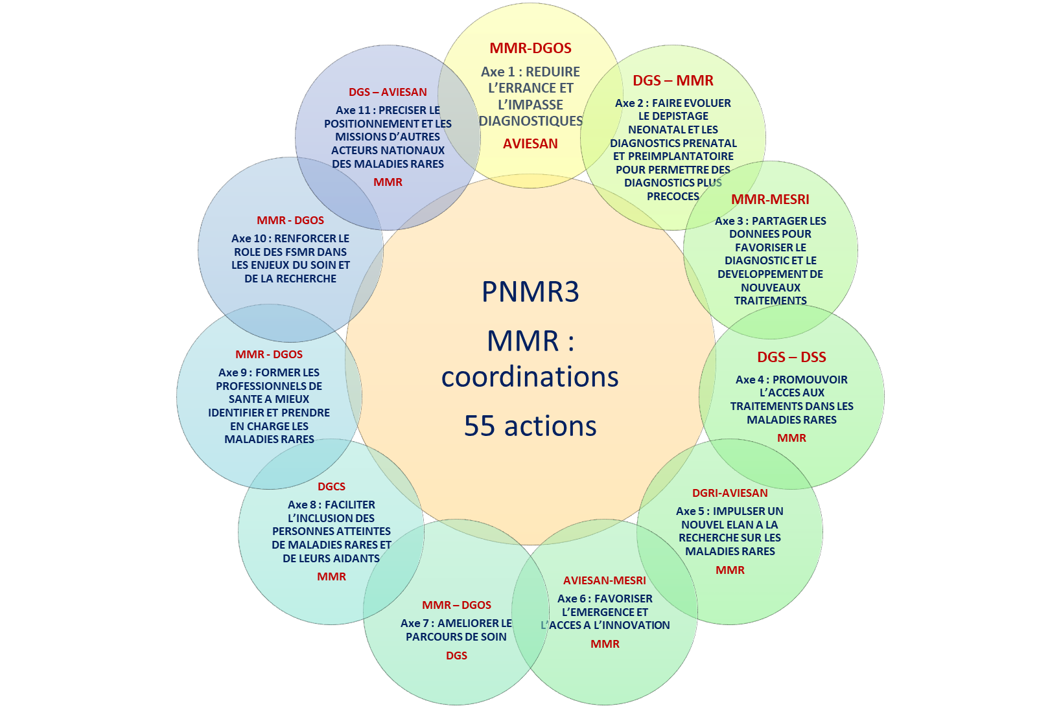

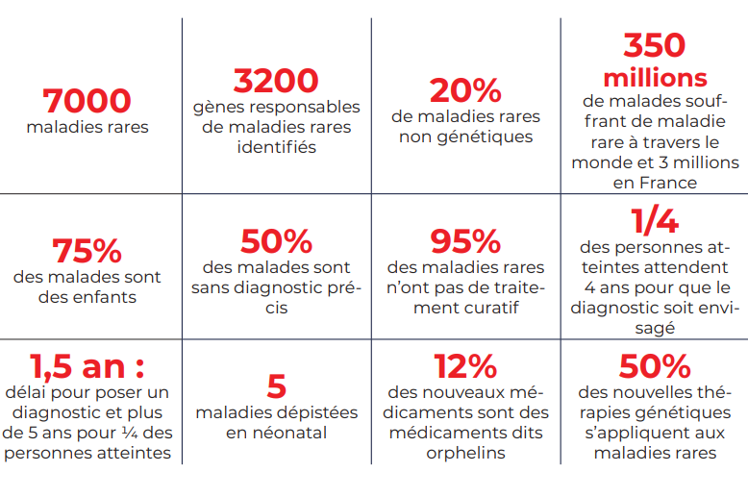

Slide 6








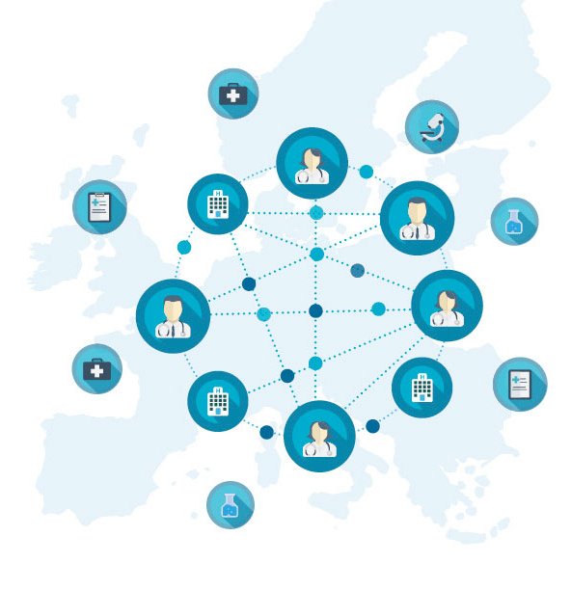








Le « réseau » maladies rares en 2023
Plans nationaux maladies rares (3 plans depuis 2004)
+ Plateformes d’expertise maladies rares sur les territoires
23
603
Depuis 2017
24 ERN
1721
Plus de 240 associations de personnes malades

Slide 7




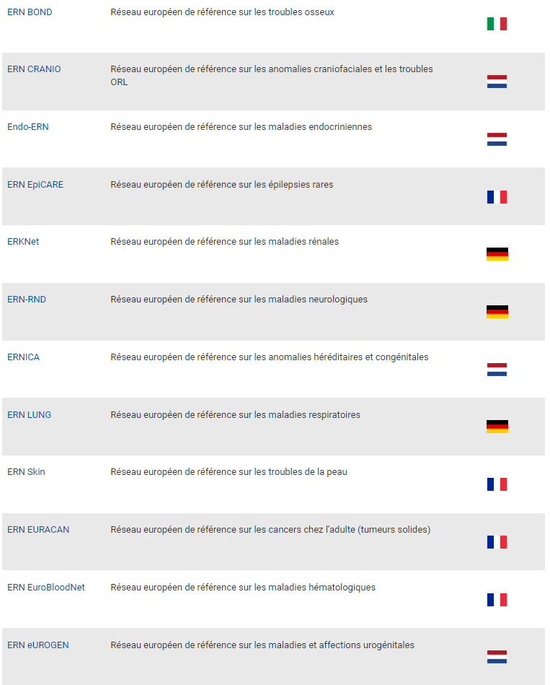
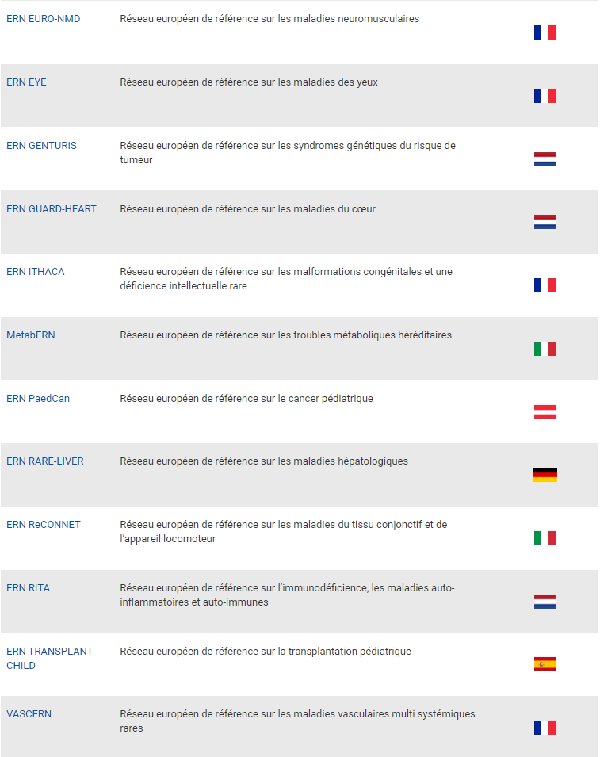

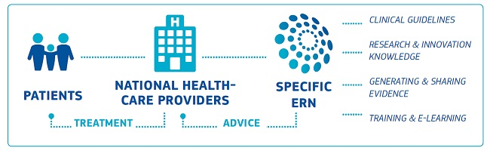

24 réseaux européens maladies rares (ERN)
8 ERN sont coordonnés par la France
Notes:
Les ERN sont des réseaux virtuels utilisant notamment une plate-forme informatique sur mesure et des outils de télémédecine pour examiner les cas de patients. Dans la mesure du possible, ils veillent à ce que l’information circule plutôt que le patient, afin d’assurer la meilleure prise en charge possible sans les inconvénients inhérents à un déplacement du patient. Les 24 premiers ERN ont été lancés en 2017 et concernent plus de 900 unités de soins de santé hautement spécialisées de plus de 300 hôpitaux dans 26 États membres.

Slide 8

























23 filières de santé maladies rares (FSMR)
Retrouvez le dernier rapport des filières de santé maladies rares en cliquant ci-dessous :

Slide 9
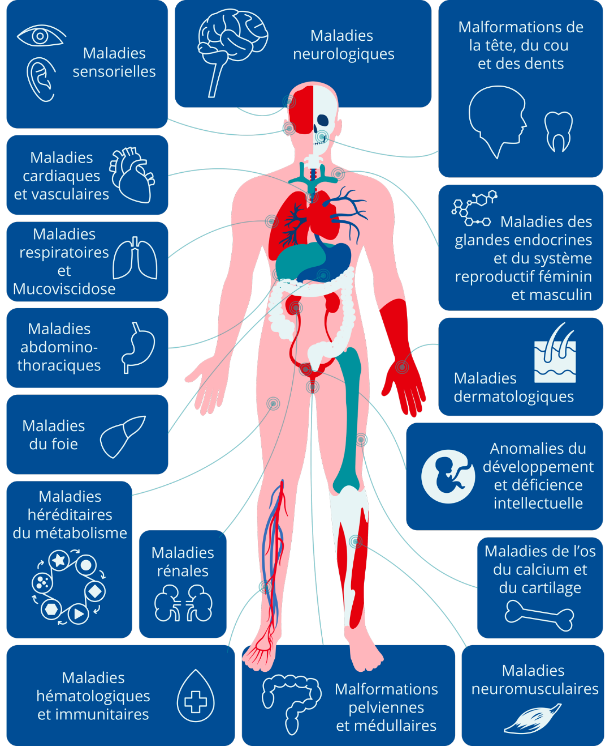
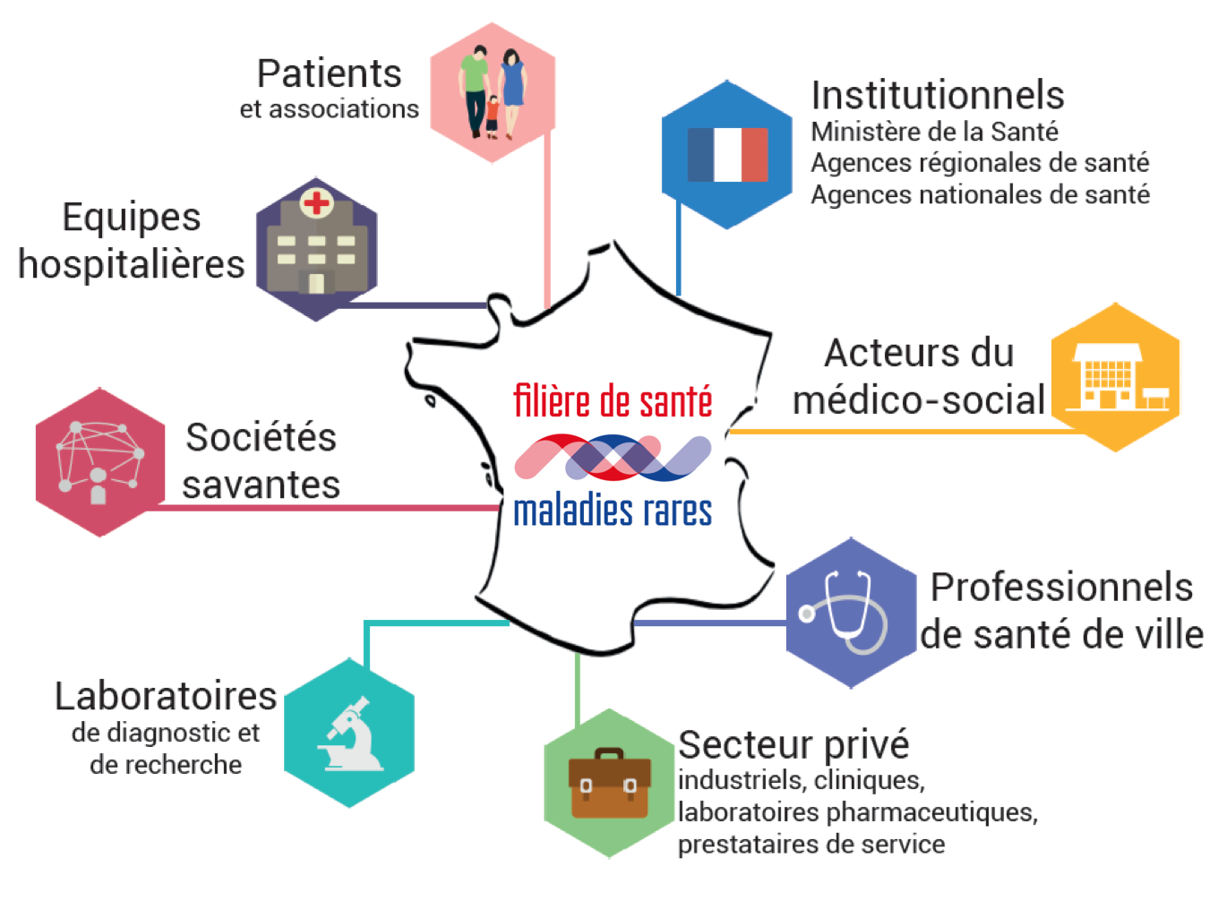
Les filières de santé maladies rares (FSMR)
https://www.filieresmaladiesrares.fr/

Slide 10

Les centres de référence maladies rares (CRMR)
Boulogne sur Mer
Dunkerque
Exemple : CENTRE DE RÉFÉRENCE DE L'HYPERTENSION PULMONAIRE « PulmoTension » (Pr Marc HUMBERT)
Filière : RESPIFIL
Valencienne
Le Havre
Clermont de l’Oise
Reims
Roscoff
CRMR coordonnateur :
KREMLIN-BICETRE AP-HP
Brest
Lorient
Vendôme
Mulhouse
Villefranche-sur-Saône
Bront
NECKER APHP
HÔPITAL MARIE-LANNELONGUE
LE KREMLIN-BICÊTRE
BICÊTRE APHP
St Jean-de-Luz
Pertuis
Cannes
Hendaye
FOCUS ILE-DE-FRANCE
Coordonnateur (1)
Constitutif (6 dont 5 nouveaux )
Compétence (22 dont 2 nouveaux ) →
Pointe-à-Pitre
Saint Laurent du Maroni

Slide 11


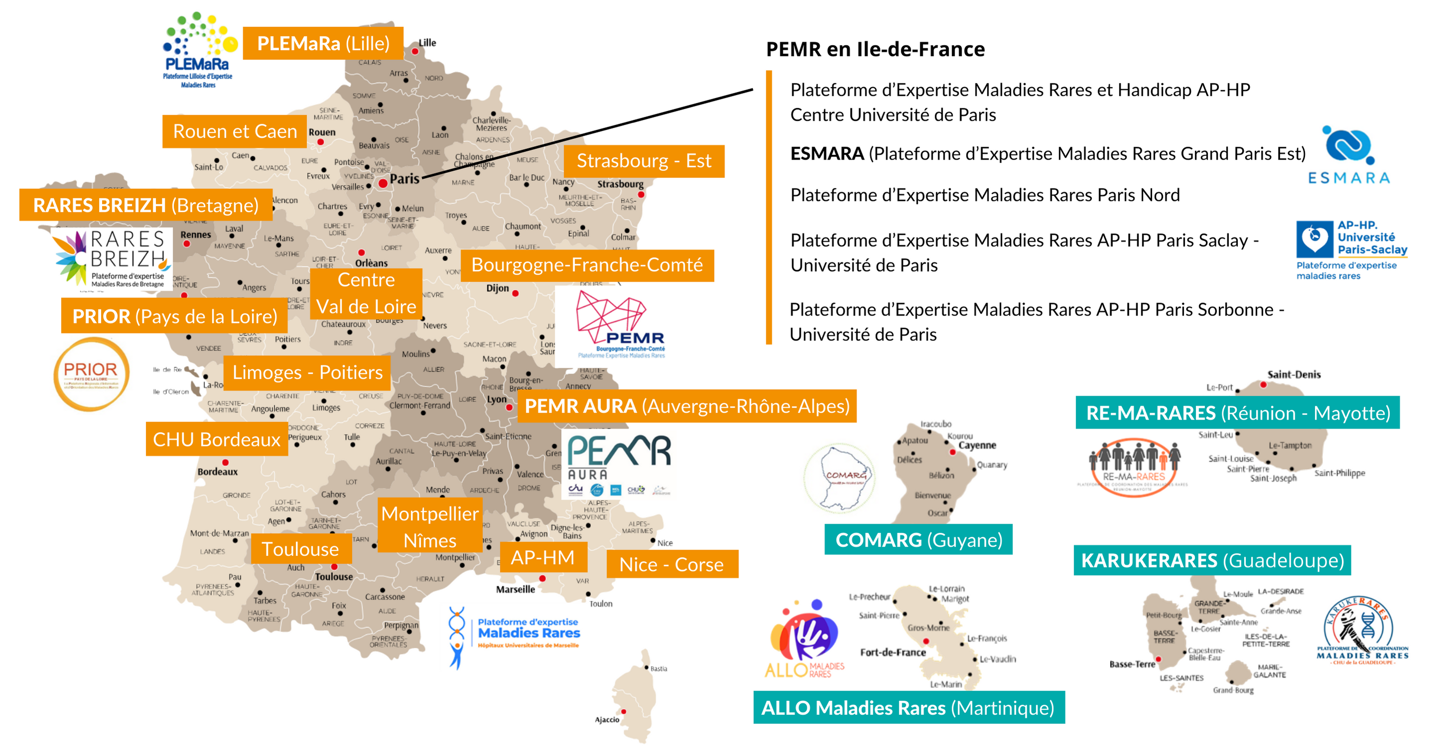

FOCUS 10.6 | Encourager les établissements de santé à mettre en place des plateformes d'expertise maladies rares pour renforcer l'articulation inter-fCRMR au sein des établissements siège de plusieurs centres labellisés | 2019 2023
    MALADIES RARES sur les TERRITOIRES une action à pérenniser dans le PNMR4
1 MIG dédiée dans le PNMR3 aux « plateformes d’expertise maladies rares » :
+
19 plateformes d’expertise maladies rares en métropole
4 plateformes de coordination en Outre-mer
Notes:
VV

Slide 12

Financement par Missions d’Intérêt Général (MIG) dédiées aux maladies rares chaque année
Le troisième plan national maladies rares 2018-2022 (PNMR 3) est financé à hauteur de 147,6M€/an sur la durée du plan. Depuis le Ségur de la santé, l’intégration de la revalorisation du point d’indice des fonctionnaires et la prolongation d’un an du PNMR3, le plan est augmenté en 2023 à 175,1M€/an
134M€
14,3M€
26,8M€
Soutien aux centres de référence
(4 MIG)
Soutien aux filières de santé maladies rares (1MIG)
Soutien aux actions et AAP du PNMR 3
(3 MIG)
Une MIG « générale » (F04) pour l’ensemble des CRMR (hors 3 filières)
Trois MIG spécifiques pour 3 filières dédiées (F05, F06, F07) : Maladies hémorragiques constitutionnelles (MHEMO), Mucoviscidose (Muco), Sclérose Latérale Amyotrophique et Maladies du Neurone Moteur (FilSLAN)
473 centres financés : 388 CRMR (coordonnateurs / constitutifs) + 85 CRC
1 MIG dédiée (F17) : les filières de santé maladies rares coordonnent des CRMR, des professionnels de santé, des laboratoires, des structures éducatives, sociales, médico-sociales, des associations, etc.
Objectif du PNMR 3 : renforcer les filières dans les enjeux de soin et de recherche
23 filières de santé maladies rares relabellisées en juin 2019
1 MIG « plateformes d’expertise maladies rares » (F21): création de 19 plateformes d’expertise MR et 4 plateformes de coordination Outre-mer (3,1M€)
1 MIG Base de données maladies rares (F22): Banque Nationale de Données Maladies Rares, mise en place de la BaMaRa, module DPI, projet « registre patients en impasse de diagnostic », observatoire des traitements, prolongation d’un an du PNMR3 (16,4M€)
1 MIG « Appui à l’expertise (F23) : financement des PNDS, programmes ETP, formation, ERN, outils de RCP (7,2M€)
Notes:
VV

Slide 13

Evaluation du PNMR3 : HCSP + HCERES
Labellisation CCMR/CRMR/CRC en 2023 : 1er socle du prochain PNMR4
  Les maladies rares sur les territoires
  Candidatures labellisées
Nomination de 2 personnes qualifiées pour piloter les groupes de travail pour construire le PNMR4
Joint Action on Integration of ERNs into healthcare systems
  WP8 Data Management

Slide 14










Calendrier d’évaluation du PNRM3
Année 2023
- Mise en place d’un comité mixte soin et recherches (experts)
- Réunions des groupes de travail pour l’évaluation du PNMR3
Dernier semestre 2023
- Remise du rapport conjoint d’évaluation du PNMR3 par le HCSP et le HCERES
Début 2024
- Lancement du PNMR4
Novembre 2022
- Saisine du HCSP et du HCERES pour évaluation du PNMR3
2023
2024

Slide 15

Evaluation du PNRM3 par le HCSP et le HCERES : un bilan pour construire le futur PNMR4
Objectifs principaux (extrait du courrier de saisine) :
  Evaluer les aspects liés à la prise en charge diagnostique des patients et thérapeutique, à la collecte des données de santé, à la formation et l’information mais également à l’accompagnement à l’autonomie.
  Analyser l’impact des différentes actions réalisées en faveur de la recherche notamment la mise en œuvre au sein du programme prioritaire de recherche (PPR) maladies rares du PIA3 et le renforcement de la recherche translationnelle dans l’appel à projet générique de l’Agence nationale de la recherche (ANR).
  Mesurer l’impact des réalisations françaises au niveau européen (réseaux européens de référence, ORPHANET, European Joint Program, actions conjointes…).
  Réaliser un bilan des efforts en matière de gouvernance du plan et de pilotage des actions, de coordination entre les secteurs sanitaire et médico-social, de structuration des FSMR et de déploiement de la BNDMR
  Dégager les grands axes de la politique devant être poursuivie pour les années à venir dans ce domaine très sensible et complexe des maladies rares et qui mobilise de nombreuses associations de patients et de familles.

Slide 16
Les perspectives du PNMR4 et les enjeux de la labellisation des CRMR/CCMR/CRC :
Une première action majeure du prochain plan
pour une réponse adaptée avec les filières de santé maladies rares, les centres de référence maladies rares, les associations de patients et les plateformes d’expertise maladies rares
Rendre les parcours du diagnostic
+ lisibles pour les personnes malades et leurs aidants
Soutenir les parcours maladies rares de proximité
Personne malade et aidant :
Être acteur de son parcours de soin, de vie et de recherche
Notes:
ASL

Slide 17
Comparaison des candidatures reçues en 2022 avec la labellisation de 2017 (23 FSMR)

Slide 18


Focus : 14 nouveaux CRMR coordonnateurs
ANDDI-RARES : 3 nouveaux CRMR
CRMR liées au placenta des grossesses monochoriales (PaRaDiGM), AP-HP.Centre Université Paris Cité site Necker
CRMR Anomalies vertébrales et Spina-Bifida (Spin@), AP-HP.Sorbonne Université site Trousseau
CRMR Troubles du comportement d’origine génétique (GénoPsy), CH VINATIER
BRAIN-TEAM : 1 nouveau CRMR
CRMR Dystonie et mouvements anormaux rares, AP-HP.Sorbonne Université site Pitié Salpêtrière
DEFISCIENCE : 1 nouveau CRMR
CRMR Déficiences Intellectuelles et Polyhandicaps de causes rares,
FAVA-MULTI : 2 nouveaux CRMR
CRMR Lymphœdèmes Primaires, CHU Montpellier
CRMR Anomalies Vasculaires Superficielles de l'enfant et de l'adulte, AP-HP.Nord Université Paris Cité site Lariboisière
FILNEMUS : 2 nouveaux CRMR
CRMR Myopathies Inflammatoires, AP-HP.Sorbonne Université site Pitié Salpêtrière
CRMR Canalopathies musculaires et maladies apparentées, AP-HP.Sorbonne Université site Pitié Salpêtrière
FIMATHO : 1 nouveau CRMR
CRMR Centre de référence national pour la prise en charge des polyposes digestives génétiques de l'adulte (PolDiGenA)
FIRENDO : 2 nouveaux CRMR
CRMR Anorexie Mentale à début Précoce, AP-HP.Nord Université Paris Cité site Robert-Debré
CRMR Dyslipidémies Rares,
OSCAR : 2 nouveaux CRMR
CRMR Syndromes d'Ehlers-Danlos non vasculaires (SED-NV), AP-HP.Université Paris Saclay, site Raymond-Poincaré
CRMR Dysplasies Fibreuses des Os/Syndrome de McCune-Albright, HCL

Slide 19


Calendrier prévisionnel d'application de la labellisation des CRMR
Eté 2023
- Validation des candidatures de CRMR par la DGOS, la DGS et la DGRI
- Préparation et publication de l'arrêté de labellisation signé des ministres chargés de la santé, de l'enseignement supérieur et de la recherche
Dernier trimestre 2023
- Priorisation d'une mesure nouvelle pour l’ONDAM 2024 pour revalorisation des MIG dédiées aux CRMR
Début 2024
- Financement des nouveaux CRMR et CRC labellisés en 2023 en C1 2024 avec application de la réforme de la part variable
- Lancement du PNMR4
Mars 2023
- Financement des CRMR et CRC labellisés en 2017 en C1 2023
- Décision finale du jury de labellisation sur les candidatures retenues fin mars 2023
Envoyée aux FSMR le 31 mars 2023
CSL Exceptionnel
2 octobre
2024
Courrier individuel à chaque candidat / établissement

Slide 20

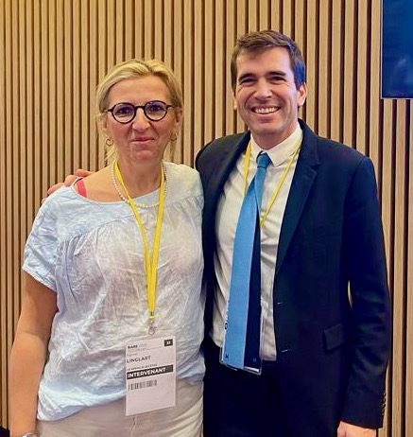
La mise en place d’un futur PNMR4
Nomination ministérielle de 2 personnes qualifiées
Lettre de mission aux deux personnalités qualifiées reconnues internationalement dans le champ de la prise en charge et de la recherche sur les maladies rares :
- Professeure Agnès Linglart, pédiatre et chercheuse, spécialisée dans les maladies rares affectant le squelette et la croissance. Agnès Linglart coordonne le centre de référence pour les maladies rares du métabolisme du calcium et du phosphate ; elle anime également une filière de santé maladies rares, la filière OSCAR pour les pathologies de l’os, du calcium et du cartilage. Son implication a été également importante dans les relations internationales en tant que vice-doyenne à la faculté de Médecine de Paris Saclay.
- Professeur Guillaume Canaud, professeur de néphrologie et plus récemment de thérapeutique à l’hôpital Necker Enfants Malades et à l’Université Paris Cité. Il dirige l’unité clinique de Médecine Translationnelle et Thérapies ciblées ainsi que le laboratoire INSERM du même nom situé à l’Institut Necker Enfants Malades. Guillaume Canaud et son équipe sont spécialisés dans la prise en charge de pathologies génétiques complexes. Ils sont à l’origine, entre autres, de l’identification et la mise sur le marché américain d’un médicament pour les syndromes de surcroissance secondaires à une mutation d’un gène appelé PIK3CA. Il est membre du centre de référence des maladies endocriniennes rares de la croissance et du développement.

Slide 21
La mise en place d’un futur PNMR4
Nomination ministérielle de 2 personnes qualifiées
« Il s’agit désormais de poursuivre les efforts consentis dans le PNMR3 dans la réduction de l’impasse diagnostique et dans la recherche de nouveaux traitements et de développer un plan qui s’articule avec la Stratégie Nationale de Santé 2023-2033 actuellement en construction.
Le PNMR4 se voudra ambitieux pour offrir un diagnostic (rapide) à chaque patient et faciliter l’accès aux traitements, aux essais cliniques en tout cas.
Nous souhaitons un plan tourné vers l’Europe et l’international. Cela passe par le soutien renforcé des actions européennes, la coordination des ERNs, l’interopérabilité des bases de données, les essais cliniques à l’échelle des ERN et la mobilité des acteurs.
Les moyens et leviers pour y parvenir s’appuieront sur la structuration, l’implémentation et l’interopérabilité des bases de données, la simplification des process, la formation des acteurs de santé et le développement des nouvelles professions, le soutien fort à la recherche et l’ouverture européenne et internationale, le développement et la facilitation des partenariats publics-privés, l’implication de tous les acteurs, des patients aux représentants des institutions et l’identification des freins.
Notre ambition : que ce nouveau plan soit très concret et que l’on puisse obtenir des résultats tangibles pour les patients au quotidien »
Pr Agnès Linglart et Pr Guillaume Canaud

Slide 22
La mise en place d’un futur PNMR4
Les enjeux pour ne laisser personne de côté…
Pour élaborer le PNMR 4, des groupes de travail et de réflexion s’organiseront afin de proposer pour ce nouveau plan des actions phares autour des thématiques suivantes :
le parcours de vie et de soin, en soulignant l'importance du lien entre la ville et l'hôpital, la formation des professionnels et l'information de tous et en particulier des personnes concernées par une maladie rare en y incluant le dépistage néonatal ;
le diagnostic, avec le développement de l'observatoire du diagnostic des maladies rares, de la médecine génomique en lien avec le Plan France Médecine Génomique, de l’importance de la fœtopathologie ;
les innovations et traitements et le maintien des actions de l’observatoire des traitements en lien étroit avec la DGS, l’ANSM et la HAS ;
la collecte des données de santé et d’échantillons biologiques dans les parcours de soins et de recherche.
Pour chaque GT, une approche transversale :
soin et recherche, nationale et Europe, datas
Recherche
Territoires et Europe
Soins
Datas

Slide 23
Les groupes de travail PNMR4 animés par
un tandem d’experts soins et recherche
GT1 : Parcours de vie et de soin / des territoires et en Europe | Brigitte Chabrol (G2M, Marseille) Christine PEYRON (Eco santé, Dijon) | A. Enjeu de l’articulation ville-hôpital et les acteurs du territoire
 |  | B. Information et formation
 |  | C. Maladies Rares en début de vie avec le dépistage néonatal et naissance
 |  | D. Transition enfant-adulte-vieillissement
 |  | E. Dissémination d'une politique maladies rares au sein des pays de l'UE
GT2 : Renforcement de l’axe « Diagnostic » | Alexandre Belot (FAI²R, Lyon) Valérie Cormier-Daire (Oscar, Necker) | A. Observatoire du diagnostic des maladies rares en luttant contre les impasses diagnostiques
 |  | B.Médecine génomique, articulation avec le PFMG et les laboratoires de biologie médicale en lien avec les cliniciens pour les validations fonctionnelles
 |  | C. Formation continue et initiale, les nouveaux métiers (nouveaux métiers, conseillers en génétique, bioinfo, chercheurs….)
 |  | D. La fœtopathologie
GT3 : Accès aux traitements et aux innovations | Olivier SITBON (Respifil, Saclay) Sophie Dupuis Girod (Fava-Multi, Lyon) | A. Observatoire des traitements maladies rares
 |  | B. Collecte des données en vie réelle pour les accès précoces et compassionnels
 |  | C. Accompagnement de l’accès au marché de l’innovation pour les maladies rares
 |  | D. Lien avec l’agence de l’innovation en santé (AIS) et l’alliance France Bioproduction
GT4 : Données de santé maladies rares et biobanques | Guillaume Jondeau (FAVA MULTI, Paris) Emmanuelle Génin (ITMO GGB, Brest) | A. Continuation du pilotage par la donnée et soutien au recueil de données avec l’interoperabilité des systèmes d’information
 |  | B. Fiche maladies rares dans le dossier patient informatisé
 |  | C. Partage des données de santé avec l’Europe en lien avec l’action conjointe intégration des ERN dans les systèmes de santé
 |  | D. Mise en place du lien avec les biobanques des établissements de santé

Slide 24
Les actions du PNMR3 et les perspectives du PNMR4 autour de la donnée de santé
o GT Diagnostic :
l’observatoire du diagnostic des maladies rares ;
la médecine génomique et articulation avec le plan France médecine génomique (PFMG) ;
la fœtopathologie et les Centres Pluridisciplinaires de Diagnostic Prénatal (CPDPN);
les laboratoires de biologie médicale en lien avec les cliniciens pour les validations fonctionnelles.

Slide 25

AXE N°1 : REDUIRE L’ERRANCE ET L’IMPASSE DIAGNOSTIQUES
S’assurer d’une cohérence des pratiques et de la prise en compte des innovations diagnostiques dans la prise en charge des personnes en s’appuyant sur une veille scientifique, technologique, clinique, réglementaire et éthique
Permettre de produire des tableaux de bord annuels rendant compte notamment de l’évolution de l’errance et de l’impasse diagnostiques en France en s’appuyant sur la banque nationale de données maladies rares (BNDMR)
Interagir avec les instances du PFMG 2025 et y être représenté

Slide 26
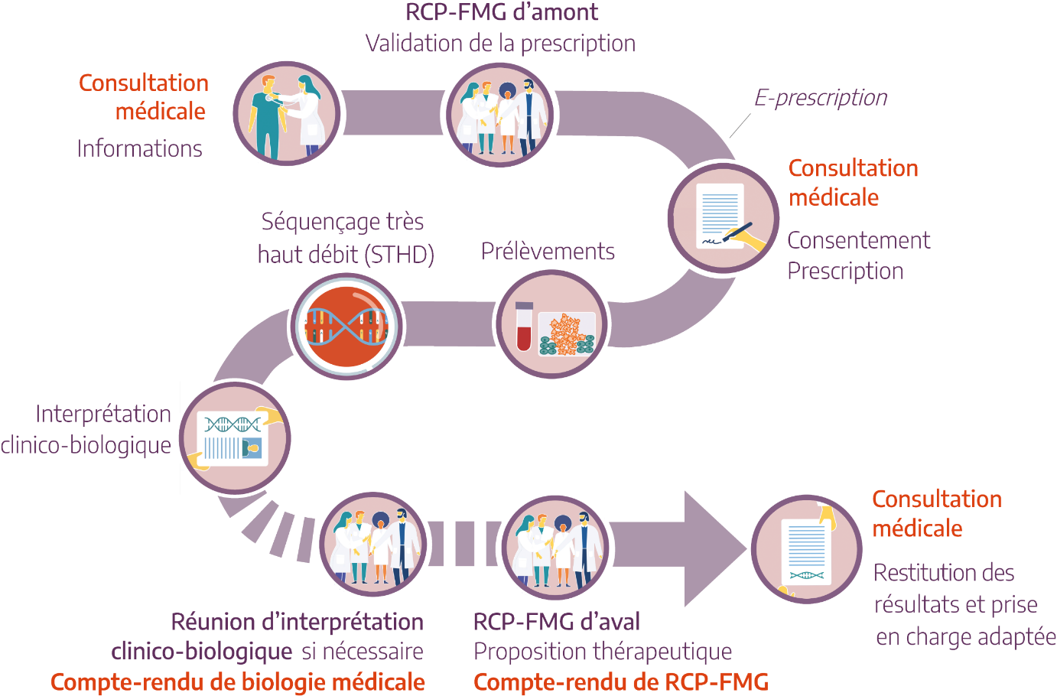
L’articulation PFMG / PNMR3
Les mesures de réduction de l’errance et de l’impasse diagnostiques
Axe 1 PNMR3 : Réduire l’errance et l’impasse diagnostiques
CCMR/CRMR/CRC, organiser l’accès aux plateformes, observatoire du diagnostic pour 23 FSMR (120 ARCs / TECs recrutés), 3 outils RCP financés, avec la BNDMR constitution d’une BDD pour les personnes en impasse diagnostique
Axe 1 : Création des postes de chargé de parcours génomique
Projet d’interopérabilité des données avec BaMaRa et le Dossier patient informatisé. Construction d’un SDM-génomique
Axe 7 PNMR3
Harmonisation des parcours de diagnostic :
+ 287 PNDS + les autres….
Axe 2 PNMR3
Loi de Bioéthique
Conseillers en génétique
GT avec la DGS, la DGOS et l’ABM + travaux données incidentes

Slide 27
Les actions du PNMR3 et les perspectives du PNMR4 autour de la donnée de santé
o GT Innovations et traitements :
La BNDMR, appariée aux données de l’Assurance Maladie, permettra de réaliser pour les plus de 6000 maladies rares d’importantes études de santé publique sur les consommations de soins et de médicament, en ville comme à l’hôpital, avec 10 années de recul.
l’observatoire des traitements maladies rares
la collecte des données en vie réelle pour les accès précoces et compassionnels
l’accompagnement de l’accès au marché de l’innovation pour les maladies rares, lien avec l’agence de l’innovation en santé (AIS) et l’alliance France Bioproduction

Slide 28
Une meilleure connaissance des parcours de vie et de soin: le lien BNDMR/SNDS
BNDMR
Assurance Maladie (SNDS)
Pathologies : diagnostic Orphanet
Patients
Pathologies : ALD et diagnostics des séjours hospitaliers (CIM-10)
Patients
Autres éléments du SDM :
Dépenses et remboursements des prestations en soins de ville, en établissements de santé (consommations de soins hospitaliers ou en ville, prescriptions, dispositifs médicaux, montants et indemnités, etc.)

Slide 29
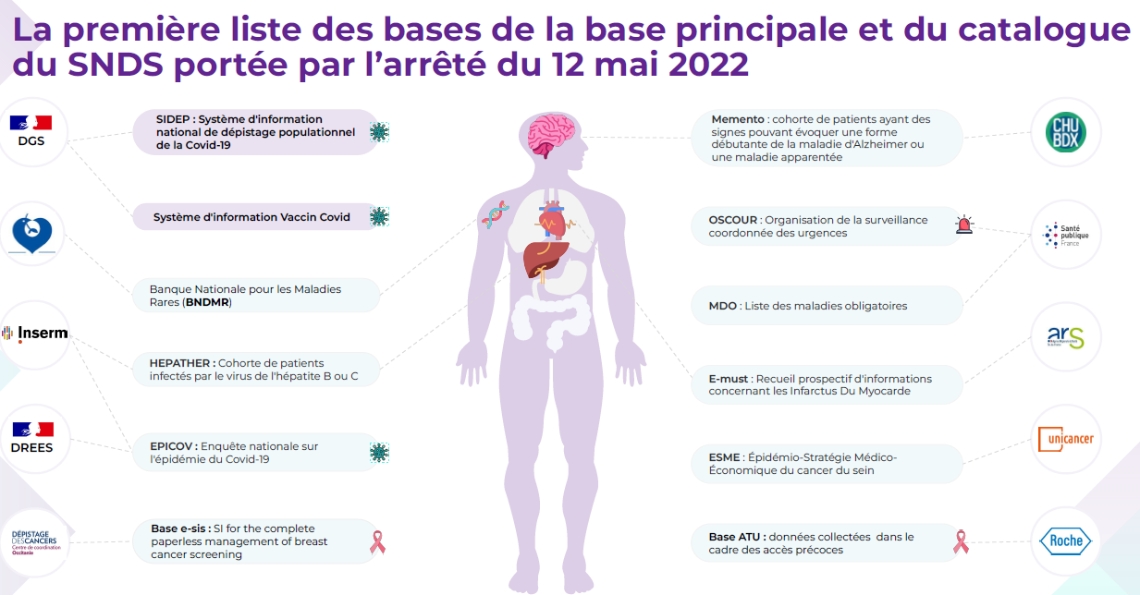
Une meilleure connaissance des parcours de vie et de soin : une chainage pérenne SNDS/BNDMR

Slide 30
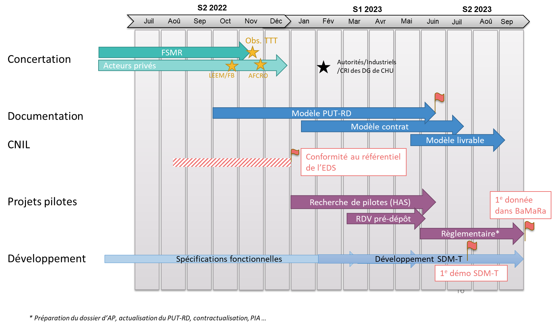
Un meilleur accès aux traitements: le SDM-Traitement

Slide 31
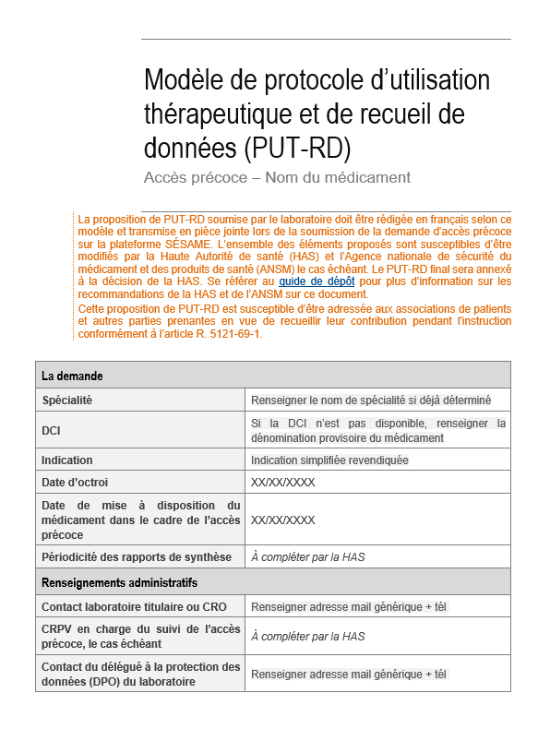
Un meilleur accès aux innovations: le SDM-Traitement
Perspective PNMR4: un PUT-RD à parti de BaMaRa
Objectif: Systématiser le recours au Set de Données Minimum Traitements de la BNDMR pour analyser la sécurité et de l’efficacité des produits de santé utilisés en vie réelle, afin d’accélérer l’autorisation ou le retrait des médicaments en accès compassionnel ou en accès précoce et la mise en œuvre du paiement à la performance

Slide 32
Un meilleur accès aux innovations: le recueil de PRO (« patient reported outcome »)
Perspective PNMR4: développement d’une application mobile pour les patients
Importance des données collectées par les patients (PRO) pour l’évaluation en vie réelle des traitements
Développement d’une application smartphone permettant de renseigner des données supplémentaires au SDM, notamment en matière de qualité de vie générale et spécifique

Slide 33
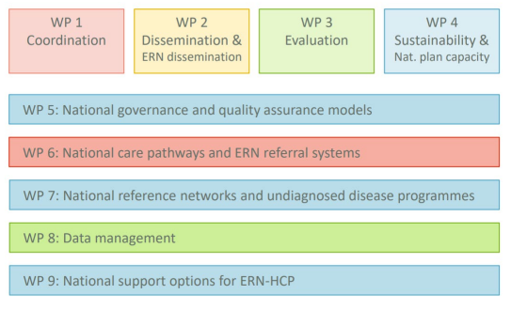
Joint Action on Integration of ERNs into healthcare systems – JA “JARDIN”

Slide 34
Specific objectives JA JARDIN ERN Coordination
WP8 To develop solutions allowing for semantic and technical interoperability amongst HCPs for national and European it-tools; To manage the diversity within and between national health systems and ERNs by design; To develop a solution for describing the rare disease health care system and ERN/NRN structures; To develop solutions to overcome organisational and legal barriers for accessing data; ▪ To demonstrate these solutions through a set of use cases.
Notes:
Développer des solutions permettant une interopérabilité sémantique et technique entre les professionnels de santé pour les outils informatiques nationaux et européens ;
Gérer la diversité au sein et entre les systèmes de santé nationaux et les ERN dès la conception ;
Développer une solution pour décrire le système de santé pour les maladies rares et les structures ERN/NRN ;
Développer des solutions pour surmonter les barrières organisationnelles et juridiques pour accéder aux données ;
Démontrer ces solutions à travers un ensemble de cas d'utilisation.

Slide 35
JA JARDIN To develop recommendations ensuring the interoperability of data structures on MS level (local, regional, national) and ERN level
Deliverables: Recommendations (document):
1. “Practical solutions” for implementation of an extensive interoperability of Member State data structures (local, regional, national) and ERN data structures
2. A roadmap for the FAIR management of MS (national, regional and local) and ERN data structures

Slide 36
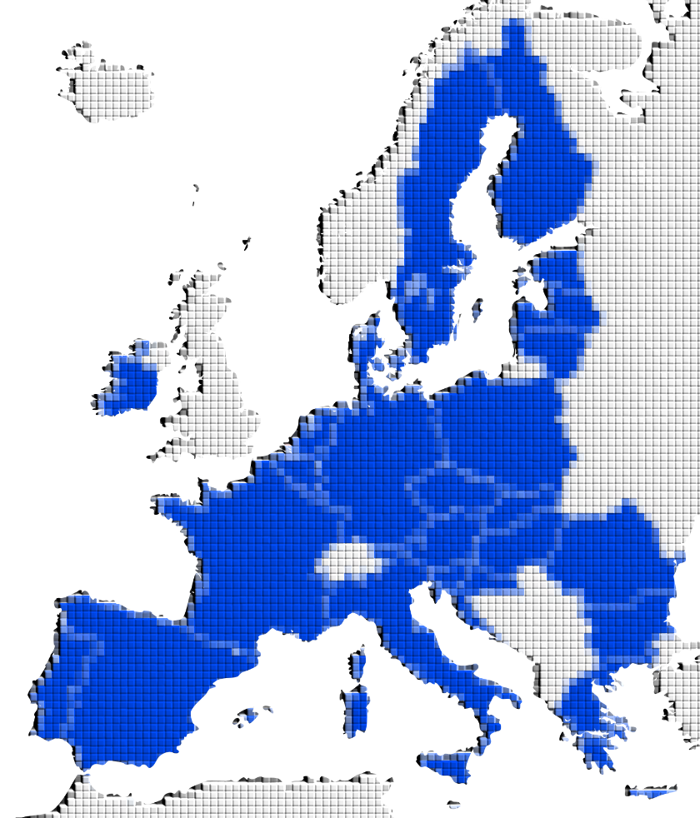
From the French national rare disease registry (BNDMR) towards ITHACA ERN registry (ILIAD):
Data reusability to ease the burden of data entry
contact.bndmr@aphp.fr
Arnaud Sandrin¹, Céline Angin¹, Morris Swertz², Fernanda De Andrade², Klea Vyshka^{3,4}, Alain Verloes^{3,5}
¹ French National Rare Disease Registry (BNDMR) - Assistance Publique-Hôpitaux de Paris, Paris, France | ² University Medical Center Groningen, Dept. of Genetics, Genomics Coordination Center, Groningen, Netherlands | ³ Assistance Publique-Hôpitaux de Paris - Université de Paris, Department of Genetics, Paris, France | ⁴ CERCRID, UMR 5137, “Centre de Recherches Critiques en Droit”, Université de Lyon, Lyon, France | ⁵ INSERM UMR 1141 "NeuroDiderot", Hôpital R DEBRE, Paris, France
All European Reference Networks (ERN) are currently developing registries in order to collect or make Findable, Accessible, Reusable and Interoperable (FAIR) the common data elements (CDE) required by the European Joint Research Consortium (JRC) are
Connecting such a large number of local registries altogether is an unprecedented interoperability effort. It faces significant challenges of various sorts :
Regulatory : patient re-information and inter-HCPs contracts requiring law and data protection regulation expertise
IT : compliancy with interoperability international standards requires highly technical IT development and infrastructure expertise
Data : managing inconsistencies, data duplication, data source tracing is mandatory in a fully automated system
ERN reg.
Local reg.
Local reg.
Local reg.
Notes:
6876 : chiffres maladies + sous-types

Slide 37
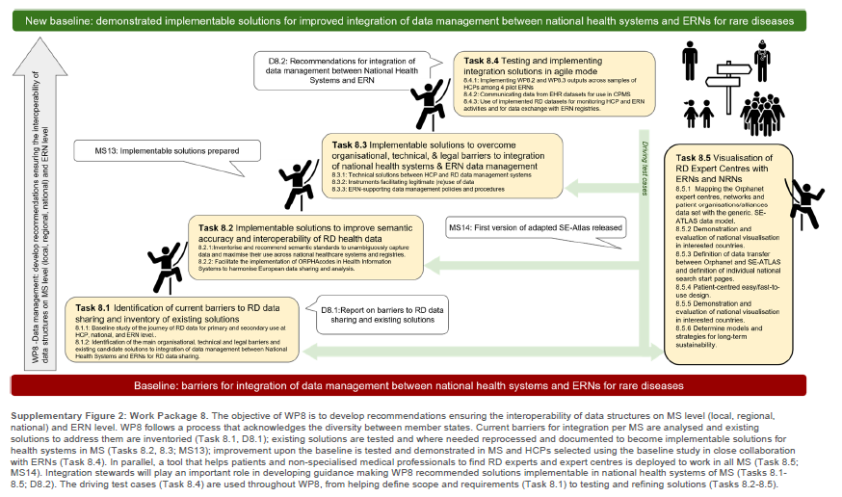
JA JARDIN

Slide 38



